Slide 1
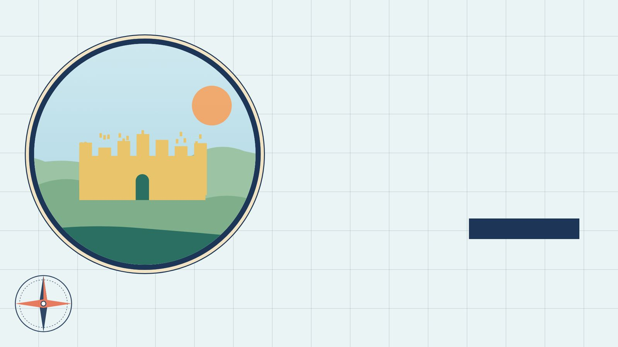
עזרא ג׳
הקמת המזבח ויסוד הבית
שאלון 1261 · עזרא

Slide 2
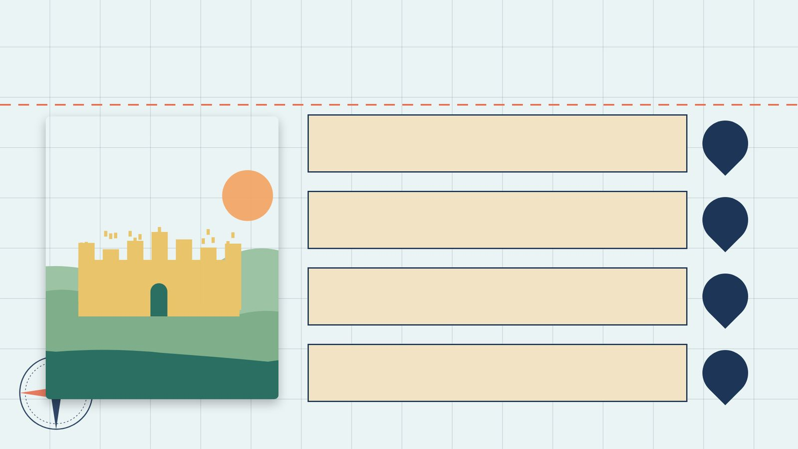
פתיחה
מטרות השיעור
נכיר את הסיפור «הקמת המזבח ויסוד הבית» (עזרא ג׳) ואת הדמויות בו
1
נבחן כיצד הסיפור מבטא את התמה «עזרא»
2
נקרא פסוקי מפתח ונעמיק בפירוש רש"י ומלבי"ם
3
נתרגל שאלה בסגנון הבגרות ונבדוק את התשובות
4
2

Slide 3
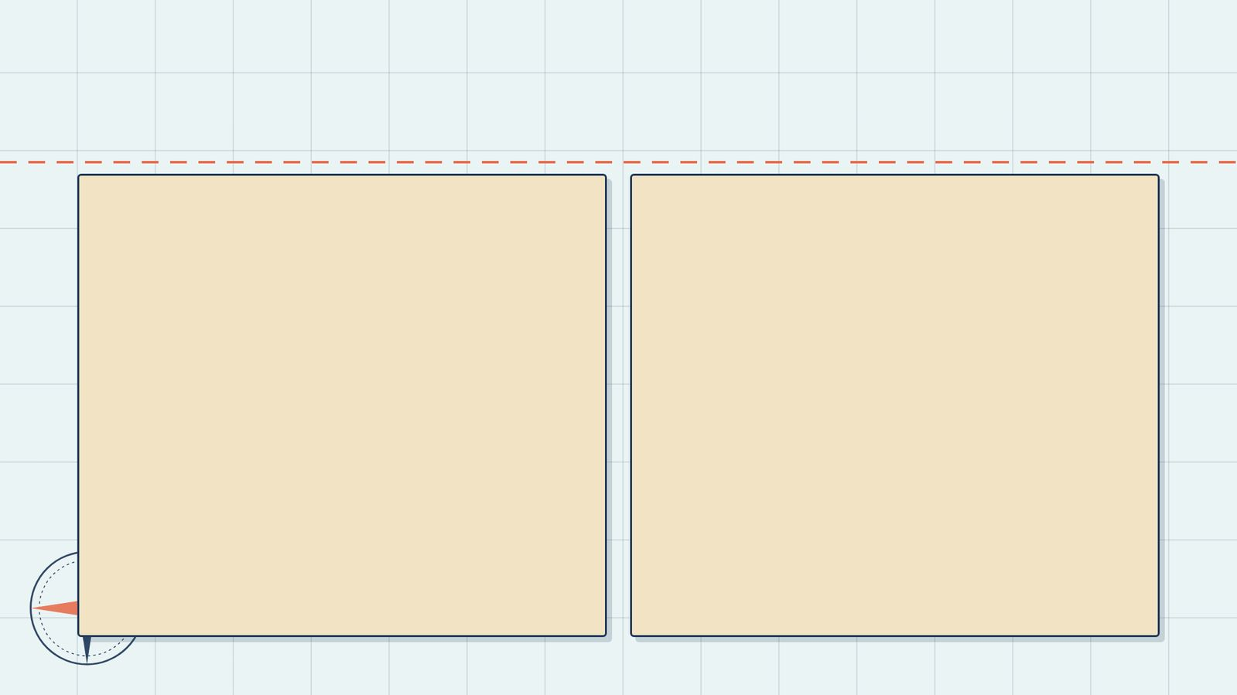
רקע
הדמויות בסיפור
שלמה
זרובבל
זה מזכיר את הכנות בניית המקדש הראשון בימי שלמה.
ישוע בן יוצדק וזרובבל בן שאלתיאל בונים את המזבח ומקריבים עולות.
3

Slide 4
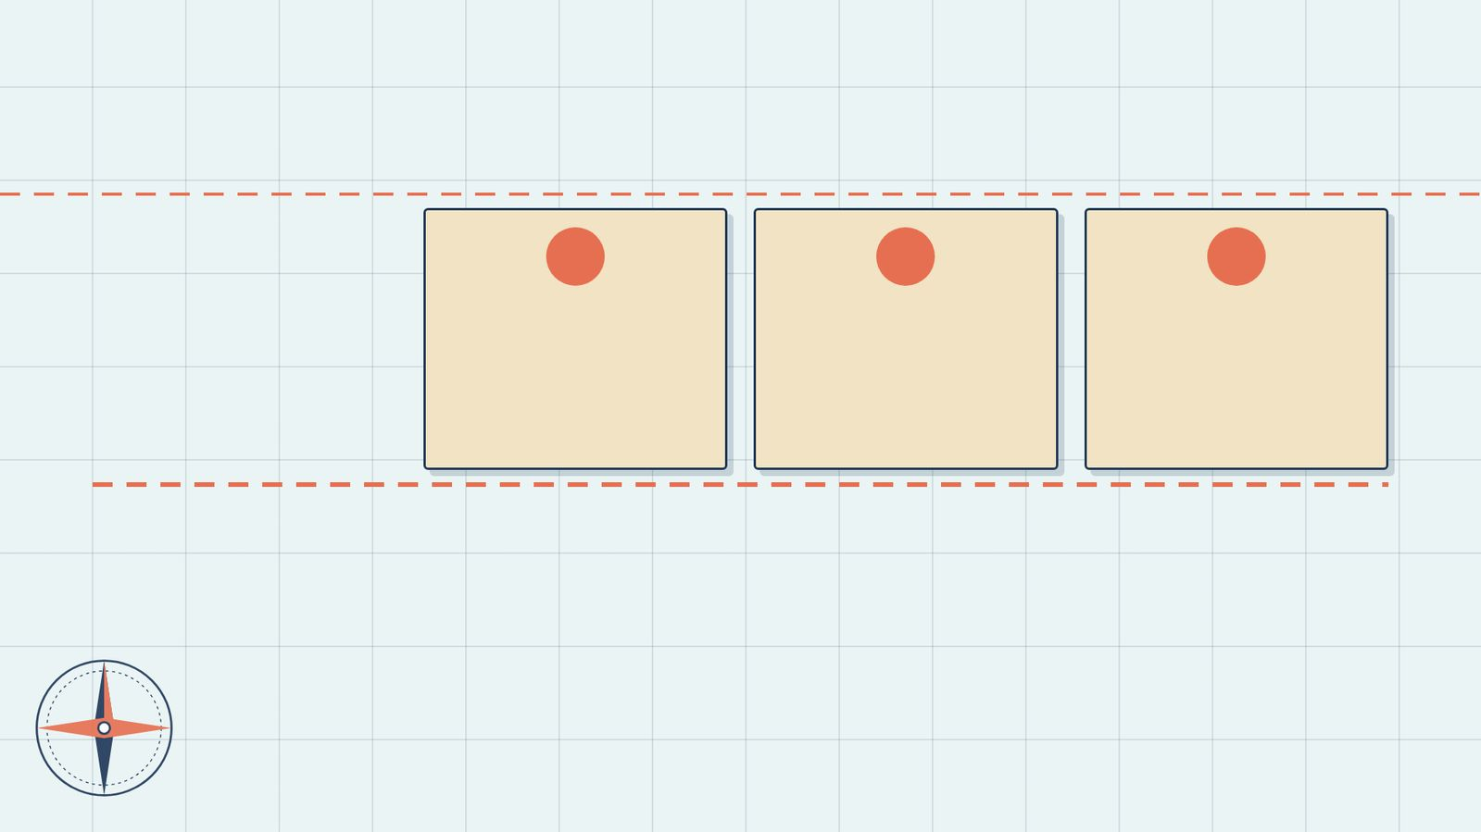
רקע
רצף האירועים
3
2
1
יסוד ההיכל (פסוקים י׳–י״ג)
ההכנות לבניין (פסוקים ז׳–ט׳)
המזבח (פסוקים א׳–ו׳)
4

Slide 5
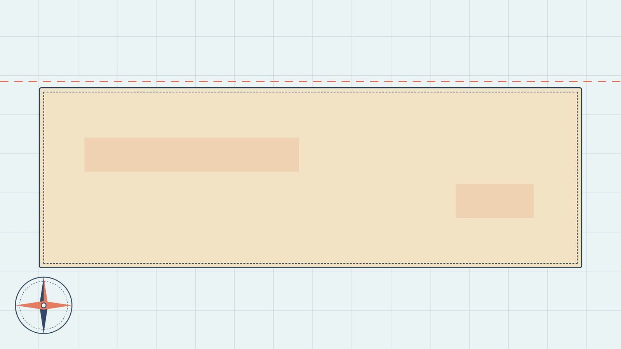
קוראים בפסוקים · 1/4
עזרא ג', ג'
וַיָּכִינוּ הַמִּזְבֵּחַ עַל־מְכוֹנֹתָיו כִּי בְּאֵימָה עֲלֵיהֶם מֵעַמֵּי הָאֲרָצוֹת וַיַּעֲלוּ עָלָיו עֹלוֹת לַה' עֹלוֹת לַבֹּקֶר וְלָעָרֶב
בחודש השביעי, כשבני ישראל כבר בערים, העם מתאסף ״כאיש אחד אל ירושלם״.
5

Slide 6
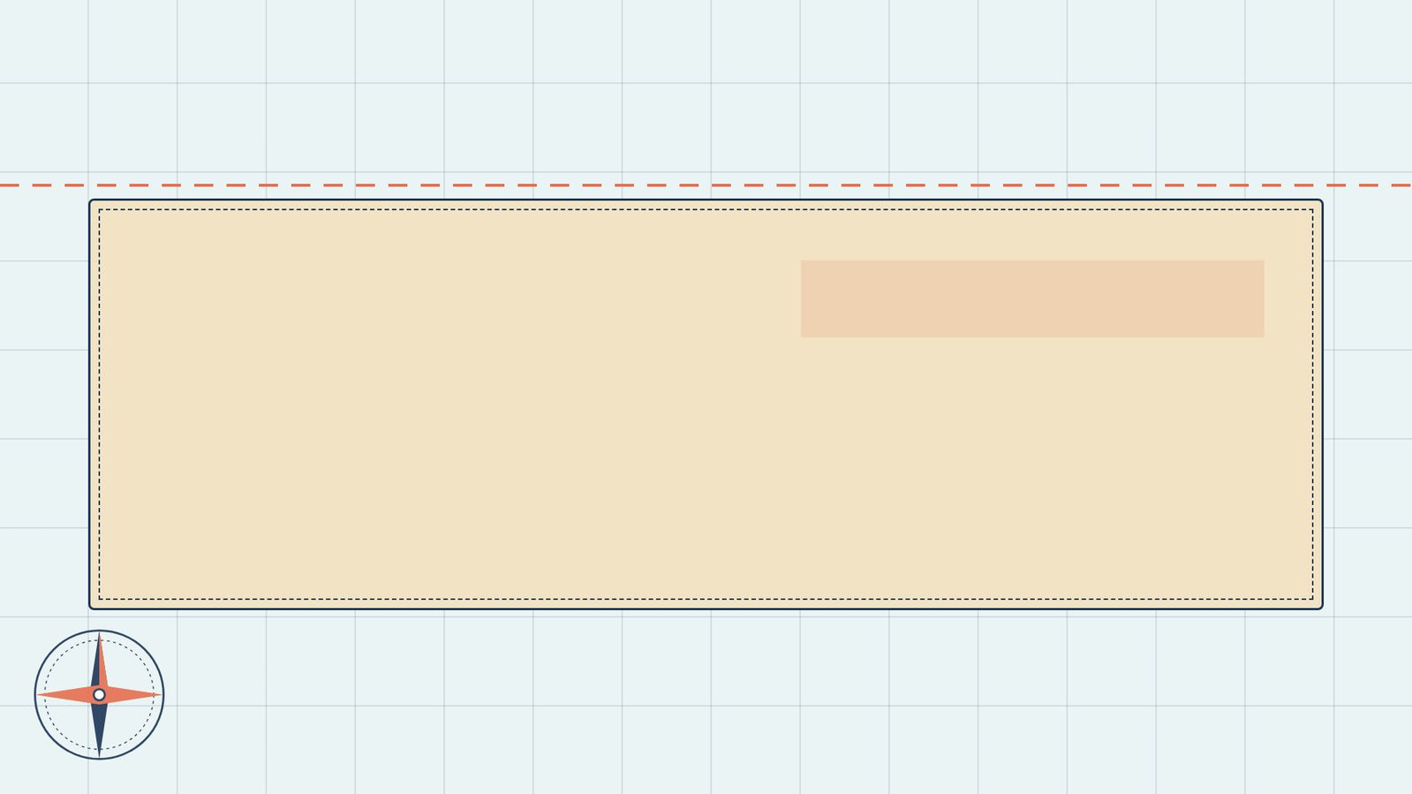
קוראים בפסוקים · 2/4
עזרא ג', י"ג
וְאֵין הָעָם מַכִּירִים קוֹל תְּרוּעַת הַשִּׂמְחָה לְקוֹל בְּכִי הָעָם כִּי הָעָם מְרִיעִים תְּרוּעָה גְדוֹלָה וְהַקּוֹל נִשְׁמַע עַד־לְמֵרָחוֹק
כשהבונים יוסדים את היכל ה׳, הכוהנים עומדים בלבושיהם עם חצוצרות, והלוויים בני אסף עם מצלתיים, ״להלל את ה׳ על ידי דויד מלך…
6

Slide 7
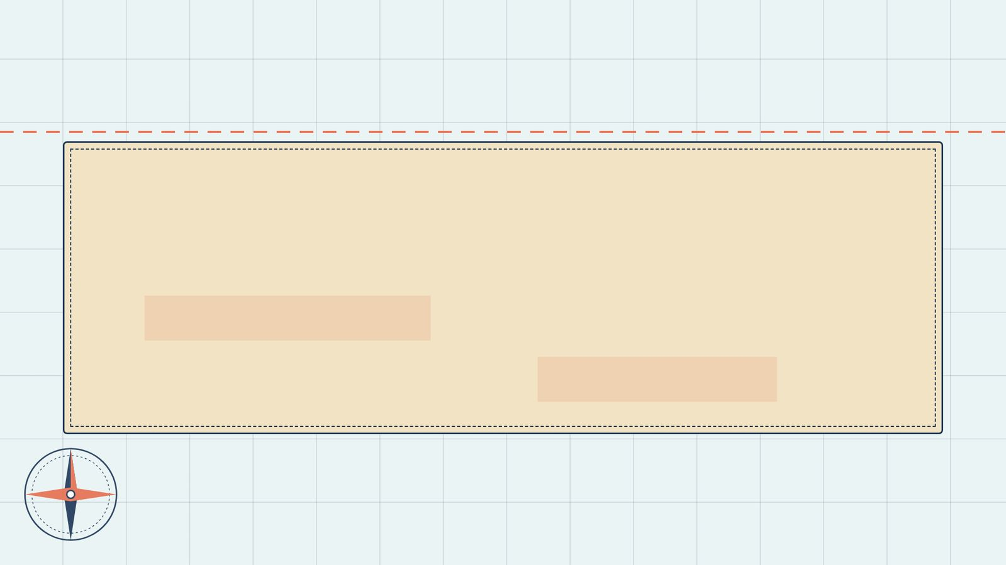
קוראים בפסוקים · 3/4
עזרא ג', ח'
וּבַשָּׁנָה הַשֵּׁנִית לְבוֹאָם אֶל־בֵּית הָאֱלֹהִים לִירוּשָׁלַ͏ִם בַּחֹדֶשׁ הַשֵּׁנִי הֵחֵלּוּ זְרֻבָּבֶל בֶּן־שְׁאַלְתִּיאֵל וְיֵשׁוּעַ בֶּן־יוֹצָדָק וּשְׁאָר אֲחֵיהֶם הַכֹּהֲנִים וְהַלְוִיִּם וְכָל־הַבָּאִים מֵהַשְּׁבִי יְרוּשָׁלַ͏ִם וַיַּעֲמִידוּ אֶת־הַלְוִיִּם מִבֶּן עֶשְׂרִים שָׁנָה וָמַעְלָה לְנַצֵּחַ עַל־מְלֶאכֶת בֵּית־ה'
העם נותן כסף לחוצבים ולחרשים, ומזון, משקה ושמן לצידונים ולצוריים, כדי להביא עצי ארזים מהלבנון ליפו, ״כרשיון כורש מלך פרס עליהם״.
7

Slide 8
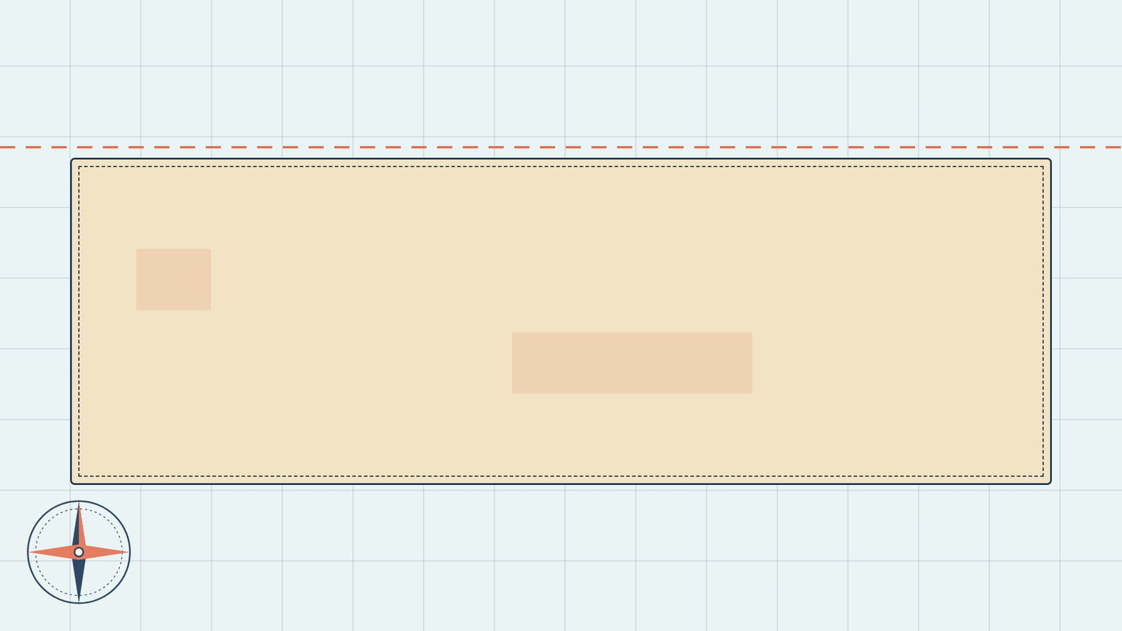
קוראים בפסוקים · 4/4
עזרא ג', א'
וַיִּגַּע הַחֹדֶשׁ הַשְּׁבִיעִי וּבְנֵי יִשְׂרָאֵל בֶּעָרִים וַיֵּאָסְפוּ הָעָם כְּאִישׁ אֶחָד אֶל־יְרוּשָׁלָ͏ִם
בחודש השביעי, כשבני ישראל כבר בערים, העם מתאסף ״כאיש אחד אל ירושלם״.
8

Slide 9
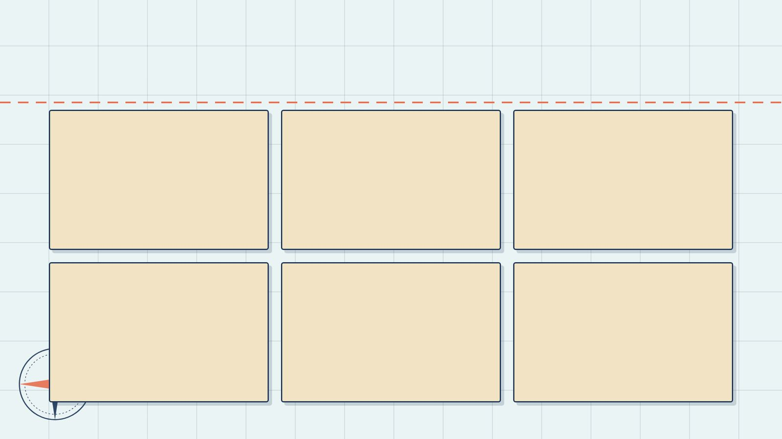
מילים ומושגים
ביאורי מילים
ויגע
לנצח
מכונותיו
כמו והגיע.
ענינו נצוח השיר ע״ש שדרך בעלי השיר לנצח זא״ז בהרמת הקול ובהכרעת הנעימה.
מל׳ כן ובסיס.
פולחן
קורבנות
מילה מנחה
עבודה לאלוהות באמצעות קורבנות, תפילות וצומות במקדש או מחוצה לו.
מתנה מן החי או מן הצומח שמביא אדם למקדש לכבוד האל.
מילה/שורש החוזר/ת על עצמו/ ה במספר פסוקים או פרקים במספר חריג של פעמי או במספר סימלי של פעמי בקטע, או…
9

Slide 10
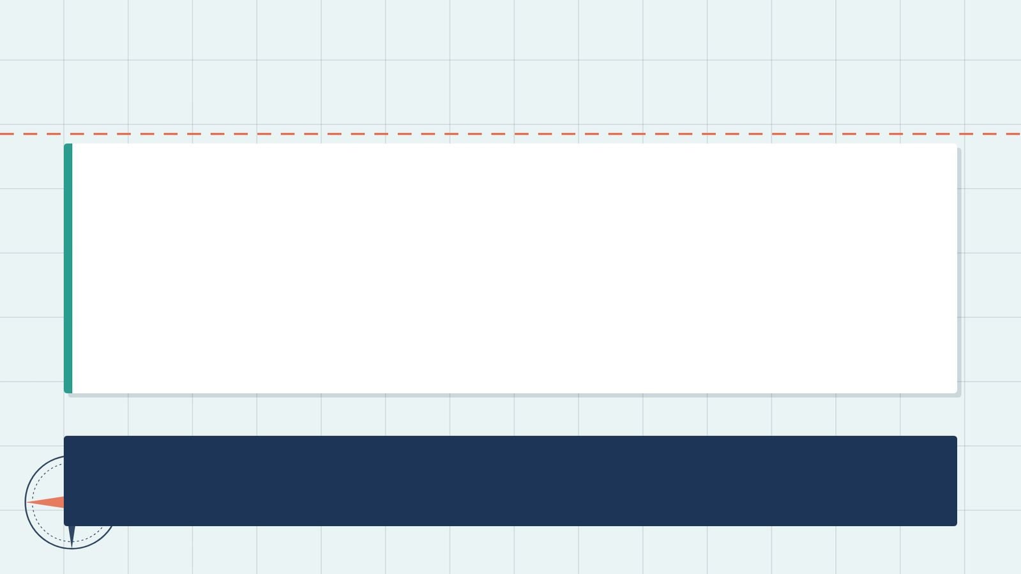
פרשנים
רש"י
רש"י על עזרא ג', ג'
וַיָּכִינוּ הַמִּזְבֵּחַ עַל מְכוֹנוֹתָיו. כְּדֵי לְהַקְרִיב עָלָיו קָרְבָּנוֹת, שֶׁהֲרֵי הָיוּ יְרֵאִים מֵעַמֵּי הָאֲרָצוֹת שֶׁלֹּא יְקַנְתְּרוּם וְשֶׁלֹּא יַלְשִׁינוּם לַמֶּלֶךְ.
מה מסביר רש"י על «וַיָּכִינוּ הַמִּזְבֵּחַ עַל מְכוֹנוֹתָיו»? הסבירו בלשונכם.
10

Slide 11
פרשנים
מלבי"ם
מלבי"ם על עזרא ג', י"ג
ואין העם מכירים שקול תרועת השמחה, הוא בסבת קול בכי העם, שמזה בעצמו שאלה בוכים על שהם בונים תחת רשות כורש ע"ז עצמו שמחו רבים המבינים התועלת הזה, זאת לא הכירו ההמון ...
מה מוסיף פירושו של מלבי"ם להבנת הפסוק? בססו את תשובתכם על הציטוט.
11

Slide 12
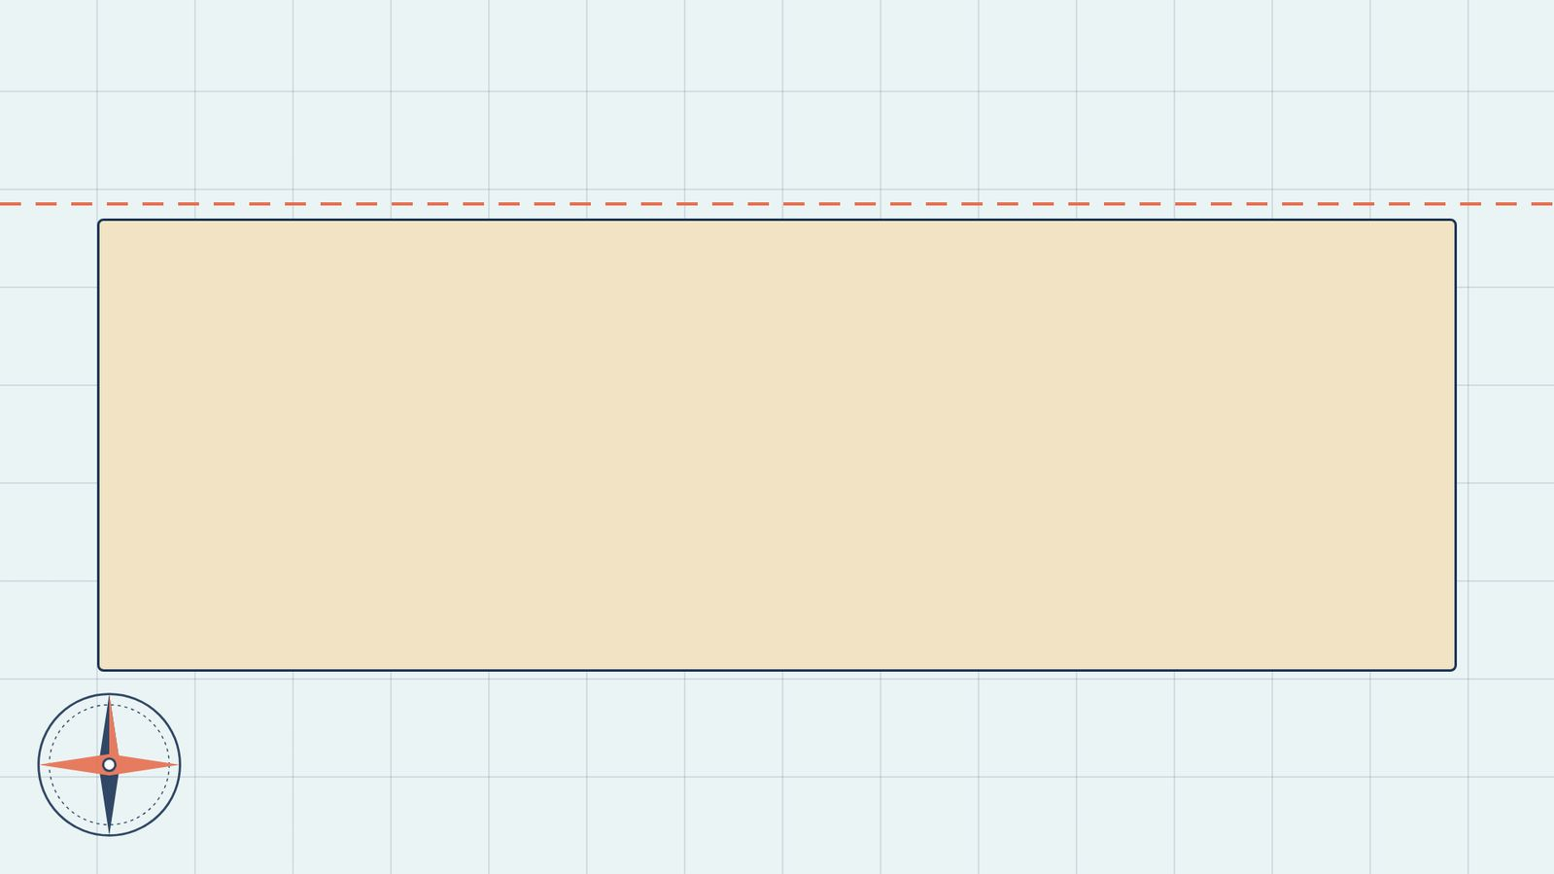
שאלות הבנה ופרשנות · 1/3
שאלה 1
קראו פסוקים א׳–ו׳ («המזבח»). מה מתואר בקטע? הביאו ראיה מן הכתוב.
8 נקודות
12

Slide 13
שאלות הבנה ופרשנות · 2/3
שאלה 2
קראו פסוקים ז׳–ט׳ («ההכנות לבניין»). מה מתואר בקטע? הביאו ראיה מן הכתוב.
8 נקודות
13

Slide 14
שאלות הבנה ופרשנות · 3/3
שאלה 3
קראו פסוקים י׳–י״ג («יסוד ההיכל»). מה מתואר בקטע? הביאו ראיה מן הכתוב.
8 נקודות
14

Slide 15
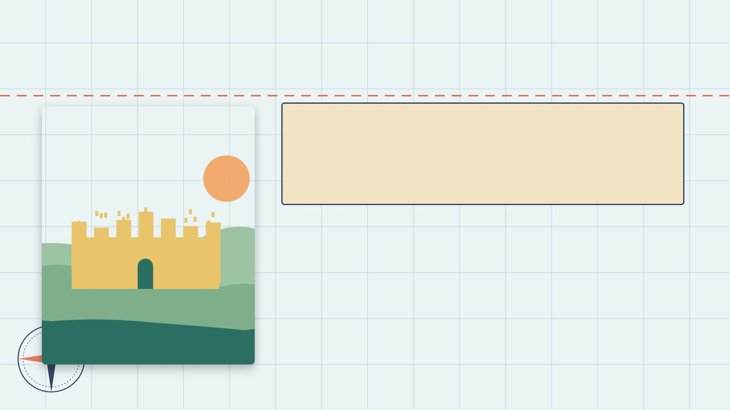
דיון בכיתה
מה דעתכם?
מה לדעתכם המסר המרכזי של עזרא ג׳? נמקו את דעתכם.
15

Slide 16
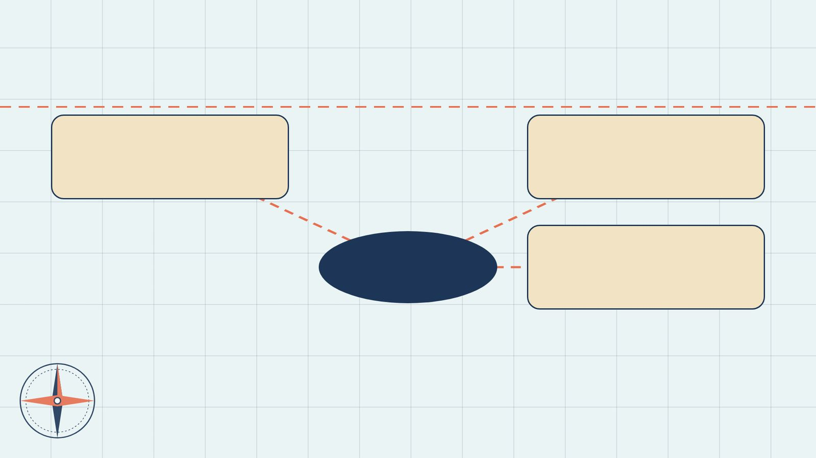
סיכום
מפת מושגים
ההכנות לבניין
המזבח
הקמת המזבח ויסוד הבית
יסוד ההיכל
16

Slide 17
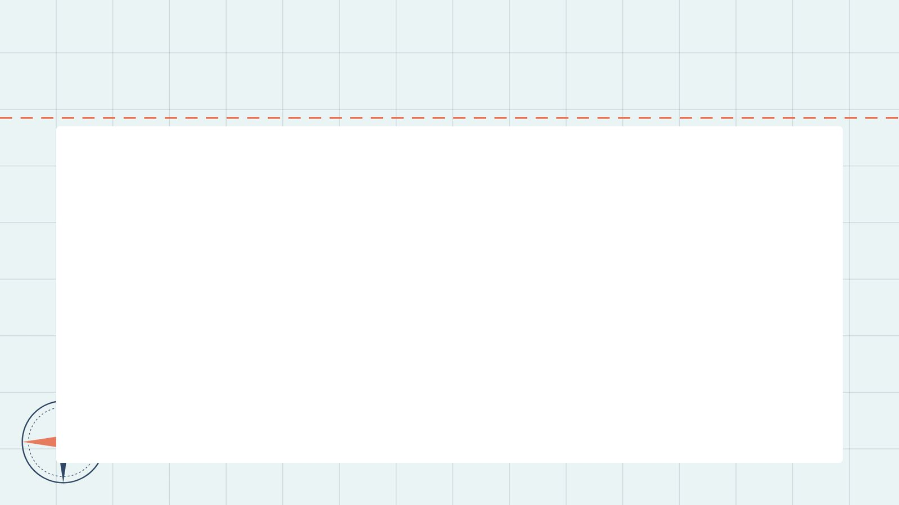
תרגול לקראת הבגרות
שאלה בסגנון בגרות
(קיץ תשפ"ה (שאלון 1261))
שיבת ציון
6. קראו עזרא, פרק ג'.
ענו על סעיף א – חובה.
א. קראו פסוקים א'-ה'.
על פי פסוק ב', הפעולה הראשונה של שבי ציון הייתה בניית מזבח לאלוהי ישראל.
הסבירו מה הן שתי הסיבות שבגללן הזדרז העם לבנות את המזבח. בססו את דבריכם על הכתוב. (8 נקודות)
ענו על אחד מן הסעיפים ב–ג.
17

Slide 18
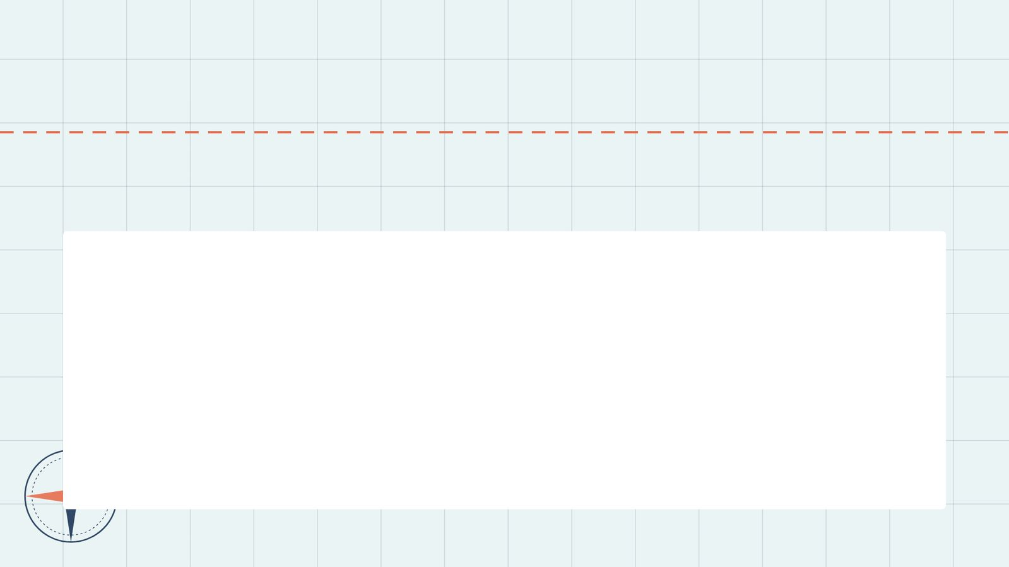
תשובות
תשובה לשאלה 1
קראו פסוקים א׳–ו׳ («המזבח»). מה מתואר בקטע? הביאו ראיה מן הכתוב.
בחודש השביעי, כשבני ישראל כבר בערים, העם מתאסף ״כאיש אחד אל ירושלם״. ישוע בן יוצדק ואחיו הכוהנים וזרובבל בן שאלתיאל ואחיו קמים ובונים את מזבח אלוהי ישראל ״להעלות עליו עלות ככתוב בתורת משה איש האלהים״.
18

Slide 19
תשובות
תשובה לשאלה 2
קראו פסוקים ז׳–ט׳ («ההכנות לבניין»). מה מתואר בקטע? הביאו ראיה מן הכתוב.
העם נותן כסף לחוצבים ולחרשים, ומזון, משקה ושמן לצידונים ולצוריים, כדי להביא עצי ארזים מהלבנון ליפו, ״כרשיון כורש מלך פרס עליהם״. זה מזכיר את הכנות בניית המקדש הראשון בימי שלמה.
19

Slide 20
תשובות
תשובה לשאלה 3
קראו פסוקים י׳–י״ג («יסוד ההיכל»). מה מתואר בקטע? הביאו ראיה מן הכתוב.
כשהבונים יוסדים את היכל ה׳, הכוהנים עומדים בלבושיהם עם חצוצרות, והלוויים בני אסף עם מצלתיים, ״להלל את ה׳ על ידי דויד מלך ישראל״. הם עונים ״בהלל ובהודות לה׳ כי טוב כי לעולם חסדו על ישראל״.
20

Slide 21
תשובות
מחוון – שאלת הבגרות
שאלה 6
סעיף א'
שתי הסיבות שבגללן הודח העם לבנות את המזבח (על התלמיד לבסס):
כדי לחדש את הקרבת הקורבנות לה' כפי שנדרש בתורה. לביסוס: "ויבנו את מזבח אלוהי ישראל להעלות עליו עלות ככתוב בתורת משה איש האלוהים".
בגלל הפחד של שבי ציון מהעמים שהיו בארץ. שבי ציון קיוו שחידוש הקרבת עבודת המזבח, תגרום לה' לסייע להם. לביסוס: "ויכינו המזבח על מכנתו כי באימה עליהם מעמי הארצות".
21

